Slide 1
WEB-программирование

Slide 2
План изучения языка PHP(по главам)
Теоретические аспекты WEB-программирования
Основы языка PHP
Справочник по стандартным функциям PHP
ООП в PHP
Встроенные классы в PHP
Сетевые основы PHP
Обзор расширений(модули)
Обзор компонентов(библиотеки)
Практические приёмы программирования на PHP
Обзор полезных инструментов для профессиональной разработки

Slide 3
Что будет после PHP?
Изучение одного самых популярных фреймворков на PHP
Изучение языка javascript
Изучение технологии AJAX для создания динамических сайтов
Закрепление всего пройденного материала посредством создания WEB-сайта с использованием одного из фреймворков и изученных технологий

Slide 4
Глава 1. Теоретические основы WEB-программирования

Slide 5
Часть 1 Принципы работы Интернета

Slide 6
Протоколы передачи данных
Протокол – набор правил, позволяющий системам, взаимодействующим в рамках сети, обмениваться данными в наиболее удобной для них форме.
В WEB используется протокол TCP(Transmission Control Protocol, протокол управления передачи данных)
А точнее протокол HTTP(Hypertext Transfer Protocol, протокол передачи гипертекста), который базируется на протоколе TCP.

Slide 7
Семейство TCP/IP
Гарантируется корректная доставка данных до места назначения
Передаваемая информация представлена в виде потока
Протокол TCP/IP выбирает самый оптимальный путь передачи данных, основываясь на статистическую информацию о сети и таблицы маршрутизации
При передаче данные разбиваются на фрагменты

Slide 8
Адресация в сети
Как идентифицировать машины в сети?
Как идентифицировать конкретную программу в пределах машины?

Slide 9
Как идентифицировать машины в сети?
Идентификация машин в сети происходит с помощью IP-адресов
IP-address (Internet Protocol Address, адрес интернет протокола) – уникальный сетевой адрес узла в компьютерной сети
Узел – любая машина в Сети, имеющая IP-адрес
IP-адрес является первой составляющей адресации TCP/IP

Slide 10
Доменное имя
Для облегчения работы с IP-адресами, к ним привязывают доменные имена
Доменное имя – набор символов, состоящий из уровней
Одному IP-адресу может соответствовать несколько доменных имен
Для обеспечения взаимосвязи доменных имен и IP-адресов существует служба – DNS (Domain Name System, доменная служба адресов)
DNS представляет собой базу данных, способную преобразовать доменное имя машины в IP-адрес

Slide 11
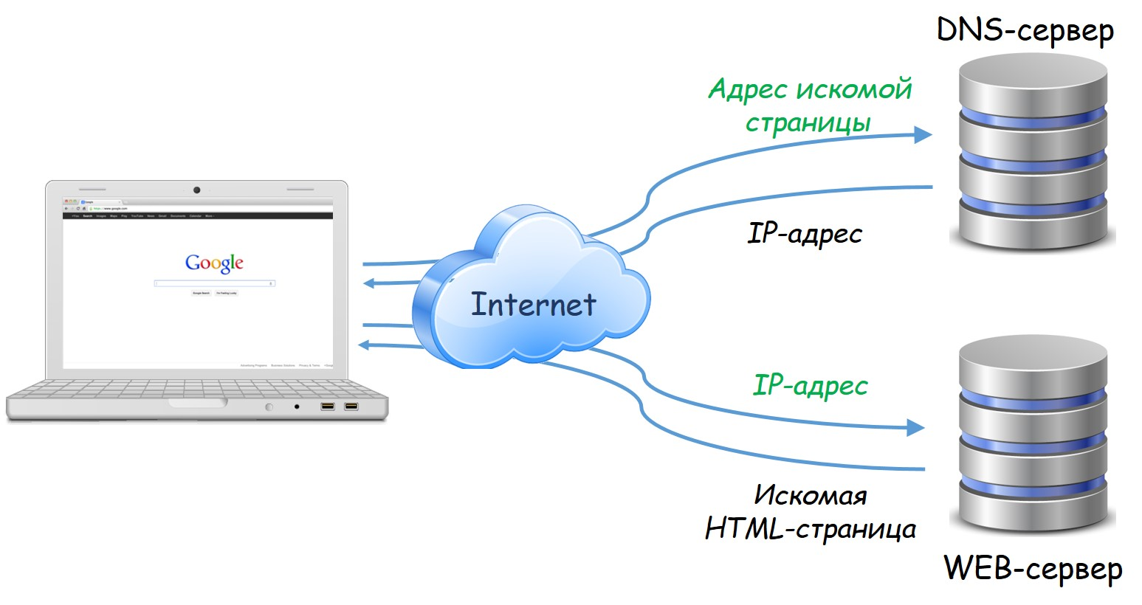
Схема работы DNS

Slide 12
Как идентифицировать конкретную программу в пределах машины?
Идентификация программ(процессов) в пределах машины происходит с помощью портов
Порт – некоторое число , которое идентифицирует программу, принимающую данные из Интернета
Порт является второй составляющей адресации TCP/IP

Slide 13
Сервер
Сервер – любой отдельно взятый компьютер в Интернете, который позволяет использовать себя в качестве «посредника» при передаче данных.
С помощью серверов происходит поиск IP-адресов
Может иметь различное число IP-адресов и соответственно доменных имен

Slide 14
Сетевой демон(сервер, служба)
Сетевой демон(сервер, служба) – это программа, работающая на сервере и занимающаяся обслуживанием различных пользователей
Пример: WEB-сервер или FTP

Slide 15
Еще терминологии
Хост
Виртуальный хост
Провайдер
Хостинг
Хостинг-провайдер
Виртуальный сервер

Slide 16
Немного о сайтах
HTML-документ
HTML-страница
Скрипт
WEB-программирование

